Slide 1
ПРИОБРЕТЕНИЕ ТОВАРОВ до 100 МРП через ЭЛЕКТРОННЫЙ КАТАЛОГ OMARKET KZ
Наталья Романова (Худайбергенова)
Эксперт-практик по государственным закупкам

Slide 2
Справочно:
В настоящих Правилах используются следующие понятия:
19) электронный каталог товаров – информационная система, интегрированная с веб-порталом, в которой размещаются сведения о товарах, предлагаемые потенциальными поставщиками посредством интернет-магазинов.

Slide 3
ЭЛЕКТРОННЫЙ КАТАЛОГ ТОВАРОВ
С 1 июня 2020 года:
Государственные закупки способом из одного источника путем прямого заключения договора по основанию, предусмотренному подпунктом 42) пункта 3 статьи 39 Закона осуществляются из электронного каталога товаров.
C 1 июня 2021 года:
Заказчик в течение одного рабочего дня со дня определения победителя государственных закупок из электронного каталога товаров, направляет посредством веб-портала победителю запрос сведений о лице, подписывающем договор, и реквизитах поставщика для оформления договора.
При этом заказчикам не допускается отказываться от заключения договора, кроме случаев, - предусмотренных в пункте 13 статьи 5 Закона.

Slide 4
ЭЛЕКТРОННЫЙ КАТАЛОГ ТОВАРОВ
C 1 июня 2021 года:
Государственные закупки в соответствии с подпунктом 42) пункта 3 статьи 39 Закона осуществляются без использования электронного каталога товаров в случаях:
1) отсутствия закупаемых товаров в электронном каталоге товаров;
2) отказа потенциального поставщика, разместившего товар в электронном каталоге товаров от подписания договора;
3) недоступности доставки закупаемых товаров, размещенных в электронном каталоге товаров для региона заказчика;
4) превышения стоимости товара, размещенного в электронном каталоге товаров плановой сумме закупаемого заказчиком товара.
При этом в случаях, предусмотренных подпунктами 2), 3) и 4) настоящего пункта характеристики закупаемых товаров для технической спецификации к договору формируются из сведений электронного каталога товаров

Slide 5
Отмечаем, что Каталог является электронной площадкой для оперативного приобретения ~15 тыс. Заказчиками (в т.ч. государственными учреждениями и подведомственными квазигоскомпаниями) товаров стоимостью до 100 МРП. При этом Каталог интегрирован с ведущими логистическими системами, что позволяет Поставщику не заботиться о доставке товара – курьеры сами заберут и доставят Ваш товар Заказчикам. В связи с вышеизложенным, с целью повышения конкуренции, увеличения объёмов Ваших продаж и прозрачности осуществления закупок товаров госучреждениями из одного источника - призываем всех потенциальных поставщиков размещать
информацию по Вашим товарам
и ценам в электронном каталоге www.omarket.kz

Slide 6
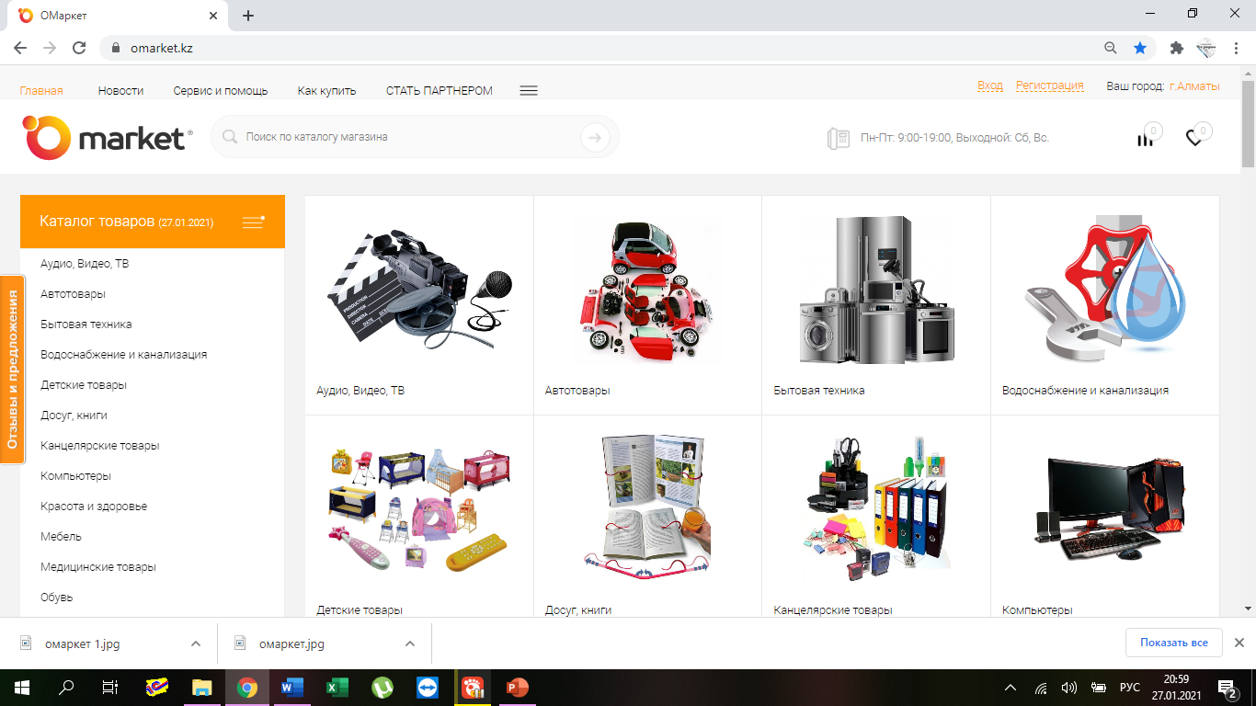

Slide 7
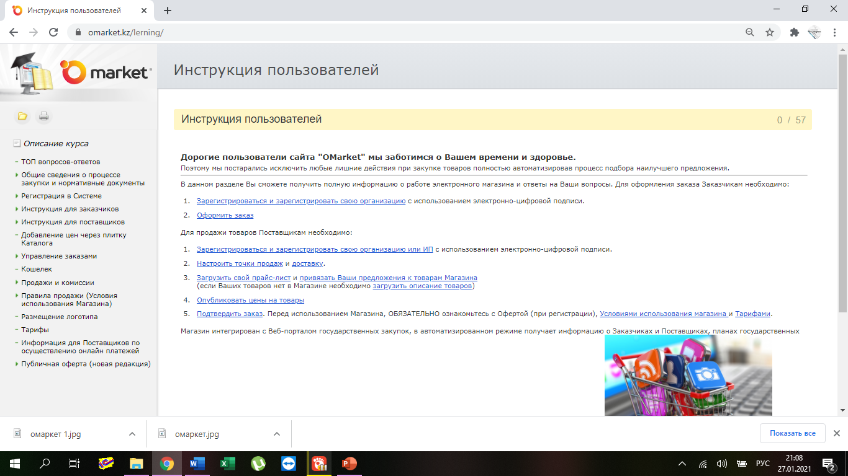

Slide 8
заказчик
омаркет
поставщик

Slide 9
СПАСИБО ЗА ВНИМАНИЕ!
Наталья Романова (Худайбергенова)
Эксперт-практик по государственным закупкам

